Slide 1





TRƯỜNG TIỂU HỌC ÁI MỘ A
NHIỆT LIỆT CHÀO MỪNG CÁC CON
ĐẾN VỚI TIẾT HỌC
MÔN: TOÁN – LỚP 1
Bài: Số 0

Slide 2



non
Ong
học
việc

Slide 3



Có bao nhiêu quả bóng?
A. 8
B. 9
C. 7
D. 6

Slide 4

Trong bức tranh có mấy bông hoa?
A. 3
B. 4
C. 5
D. 6

Slide 5
Điền số thích hợp vào ô trống:
4
5
6
?
8
9
A. 6
B. 7
C. 8
D. 9

Slide 6

S
KHỞI ĐỘNG

Slide 7


Slide 8

Số 0

Slide 9

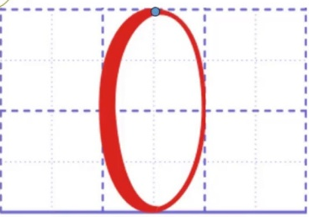
3
2
1
0

Slide 10

Hướng dẫn
viết số 0

Slide 11



Slide 12
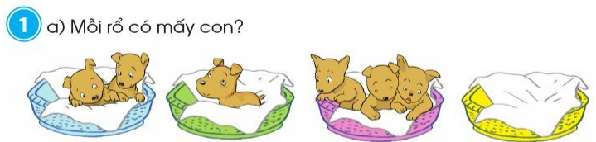

2
1
3
0
5
4
0
2

Slide 13
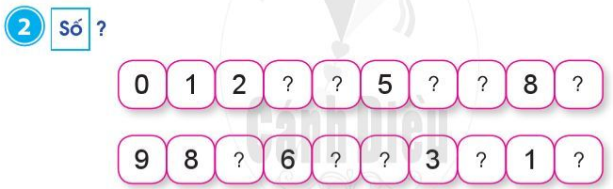
3
4
6
7
9
7
5
4
2
0

Slide 14

Trò chơi:
ĐÔI MẮT TINH ANH

Slide 15
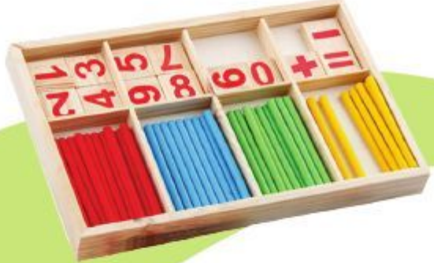
Hãy tìm số 0 trong đồ vật sau:

Slide 16

Tìm số 0 trên đồ vật sau:

Slide 17
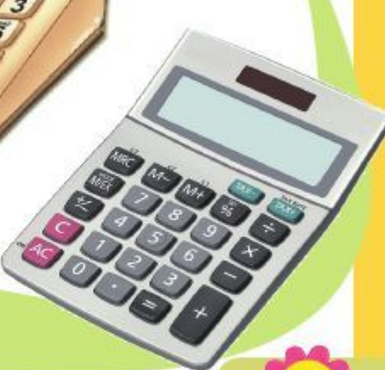
Tìm số 0 trên đồ vật sau:

Slide 18

Dặn dò
- Chuẩn bị bài sau: Số 10

